Slide 1
Tuần 14
TIẾNG VIỆT 2
Tập 1
Luyện nói và nghe: Nghe – trao đổi
nội dung bài hát “Ba ngọn nến lung linh”

Slide 2
KHỞI ĐỘNG

Slide 3
Bài hát: Ba ngọn nến lung linh

Slide 4
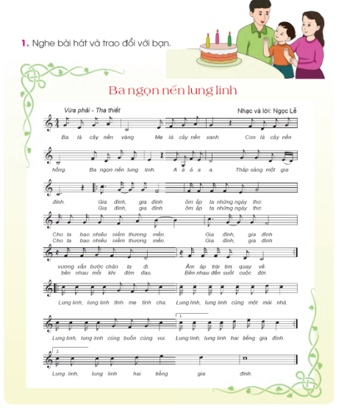
Nghe bài hát: Ba ngọn nến lung linh

Slide 5
Trao đổi về bài hát.
a. Nhắc lại hoặc hát lại một vài câu em thích trong bài.
M: - Ba là cây nến vàng. Mẹ là cây nến xanh.
b. Bài hát giúp em hiểu điều gì?
M: - Gia đình rất quan trọng với mỗi người.

Slide 7
Chia sẻ với các bạn về gia đình em
- Làm việc nhóm đôi để chia sẻ và giới thiệu về gia đình em với bạn, có thể đem ảnh gia đình đã chuẩn bị ra và nói cho bạn biết về từng người trong gia đình mình.
Một số nhóm trình đại diện trao đổi trước lớp.

Slide 8
CỦNG CỐ - DẶN DÒ

